Slide 1
Guide utilisateur iPMP
Chef de Projet
Fonction Importation
Référence : XXXX

Slide 2
Description
Exemple1 : Mise à jour de tickets
Exemple2 : Création de nouvelles activités

Slide 3
Description
Exemple1 : Mise à jour de tickets
Exemple2 : Création de nouvelles activités

Slide 4
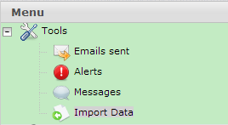
Description
Les listes d’éléments peuvent être exportées au format CSV :
Tickets, Activités, Jalons, Actions, Risques, etc.
Ceux-ci peuvent également être importés à partir d’un fichier Excel
Les formats .CSV et .XLSX sont tous deux supportés
Cette fonction est réservée aux chefs de projet et autres utilisateurs de haut niveau

Slide 5
Limitations
On ne peut exporter une liste si l’ordre de tri n’est pas l’ordre par défaut
Dans ce cas, le fichier exporté est vide → Recharger la liste, puis exporter à nouveau
Pas de gestion du WBS pour l’importation d’activités

Slide 6
Description
Exemple1 : Mise à jour de tickets
Exemple2 : Création de nouvelles activités

Slide 7

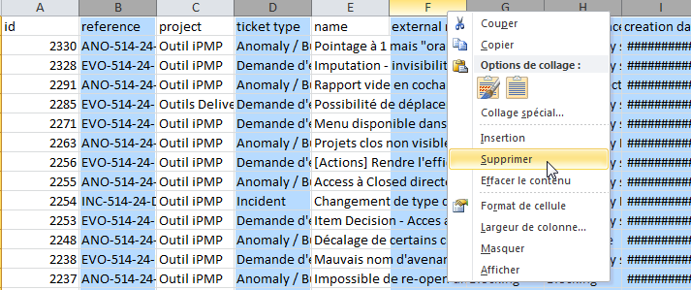
Exemple1 : Mise à jour de tickets (1/4)
Exporter la liste des tickets au format CSV
Faire les modifications nécessaires dans le fichier CSV:
Ne pas modifier la colonne « ID »
Supprimer les colonnes et lignes qu’on ne veut pas modifier

Slide 8
Exemple1 : Mise à jour de tickets (2/4)
Faires les modifications voulues
Avant:
Après:
Mauvaise saisie, ce n’est pas la valeur complète !

Slide 9
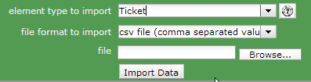
Exemple1 : Mise à jour de tickets (3/4)
Sélectionner la fonction d’importation
Choisir le type d’élément – ici « Ticket » et le fichier modifié

Slide 10


Exemple1 : Mise à jour de tickets (4/4)
Vérifier le résultat de l’opération
Aucun changement effectué du fait de la valeur erronée

Slide 11
Description
Exemple1 : Mise à jour de tickets
Exemple2 : Création de nouvelles activités

Slide 12
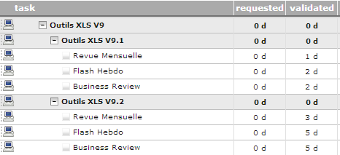
Exemple2 : Création de nouvelles activités (1/5)
Dans cet exemple, on veut dupliquer une série d’activités pour par exemple refaire les mêmes activités pour une nouvelle version du produit
Résultat souhaité:

Slide 13
Exemple2 : Création de nouvelles activités (2/5)
Se placer dans la vue « Activités » et exporter en .CSV
Sous Excel:
Supprimer les lignes non voulues
Trier par la colonne « WBS » pour avoir une vue organisée
Supprimer les « ID » (sinon les activités existantes sont écrasées)
Supprimer la colonne « Reference »
Conserver et vérifier la colonne « project »

Slide 14
Exemple2 : Création de nouvelles activités (3/5)
Attention à la colonne « Parent Activity »:
Si elle n’est pas remplie, toutes les activités sont mises à plat à la racine du projet
Si on veut une arborescence à plusieurs niveaux, il faut procéder en plusieurs étapes, niveau par niveau
Sauvegarder dans un fichier imp_L1.csv les activités de WBS niveau 1, en supprimant les lignes de niveau WBS inférieur

Slide 15
Exemple2 : Création de nouvelles activités (4/5)
Sauvegarder dans un fichier imp_L2.csv les activités de WBS niveau 2

Slide 16
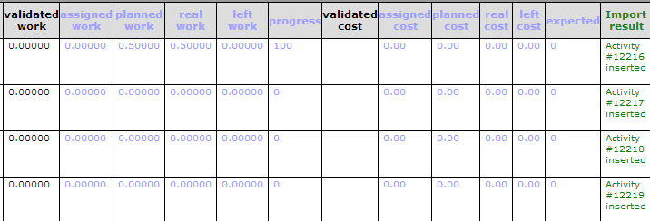
Exemple2 : Création de nouvelles activités (5/5)
Importer d’abord le fichier imp_L1
Importer ensuite le fichier imp_L2
En résultat, les champs non importés (qui sont calculés par l’outil) apparaissent en bleu

Slide 17


